Slide 1
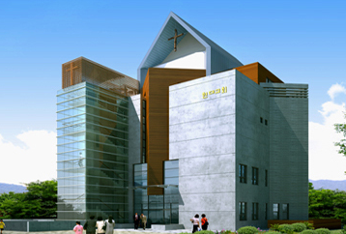
하나님께 예배드려요!

Slide 2
2015년 11월 1일 어린이 예배
오늘은
추 수 감 사 주 일
입니다.

Slide 3
예배로의 부름
하나님은 영이시니
예배하는 자가 신령과
진정으로 예배할지니라(요 4:24)

Slide 4
1/4

Slide 5
2/4

Slide 6
3/4

Slide 7
4/4

Slide 8
공동기도
하나님!
오늘은 추수 감사절 입니다.
언제나 우리를 지켜 주시고
이끌어 주시니 감사합니다.

Slide 9
공동기도
풍성한 곡식과 과일이 열리게
해 주셨으니 이 기쁨도 모든
사람이 함께 누릴 수 있게
해 주세요.

Slide 10
공동기도
친구초청 열매잔치를
친구들과 즐겁게 보내는
축복된 시간을
주셔서 감사 드립니다.

Slide 11
공동기도
열매 잔치를 통해 친구들을
위해서 한결같은 마음으로
열심을 품고 기도하며 먼저
사랑해야 하는 것을 알게
하심을 감사 드립니다.

Slide 12
공동기도
네팔의 뻐슈뻐띠, 필리핀의
리봇로날드란 친구도 우리들에게
선물로 주심도 감사합니다.
이 친구들을 위해 기도할 수
있고 사랑을 나누는 방법을
배우게 하심 또한 감사합니다.

Slide 13
공동기도
나라는 다르지만 우리들과 같이
하나님께 감사하며,
주님을 높이 찬양하게 해 주세요.
예수님의 이름으로 기도합니다. 아멘!

Slide 14
주여 이 시간
①

Slide 15
②

Slide 16
나누어 읽는 말씀
율 희 : 주님께 감사 드려라.
그는 선하시며,
회 중 : 그의 인자하심이 영원하다.
율 희 : 너희는 주님께 감사하면서,
그의 이름을 불러라.

Slide 17
나누어 읽는 말씀
회 중 : 그가 하신 일을 만민에게
알려라.
율 희 : 주님의 인자하심을
감사하여라.
회 중 : 사람들에게 베푸신 주님의
놀라운 구원을 감사하여라

Slide 18
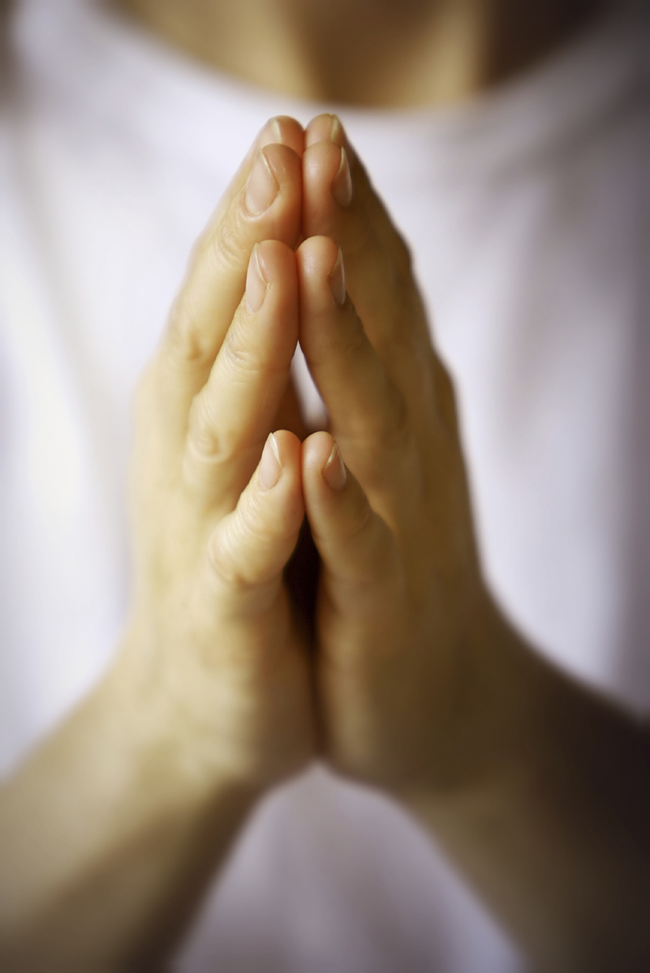
사 도 신 경
전능하사 천지를 만드신
하나님 아버지를 내가 믿사오며,
그 외아들 우리 주 예수 그리스도를
믿사오니,
이는 성령으로 잉태하사
동정녀 마리아에게 나시고,

Slide 19
본디오 빌라도에게 고난을 받으사,
십자가에 못박혀 죽으시고,
장사한 지 사흘 만에 죽은 자 가운데서
다시 살아나시며
하늘에 오르사, 전능하신 하나님 우편에
앉아 계시다가,
저리로서 산 자와 죽은 자를 심판하러
오시리라.

Slide 20
성령을 믿사오며, 거룩한 공회와,
성도가 서로 교통하는 것과,
죄를 사하여 주시는 것과,
몸이 다시 사는 것과,
영원히 사는 것을 믿사옵나이다.
아멘.

Slide 21
대표 기도 – 김필립 어린이

Slide 22
설 교 – 김광래 전도사님

Slide 24
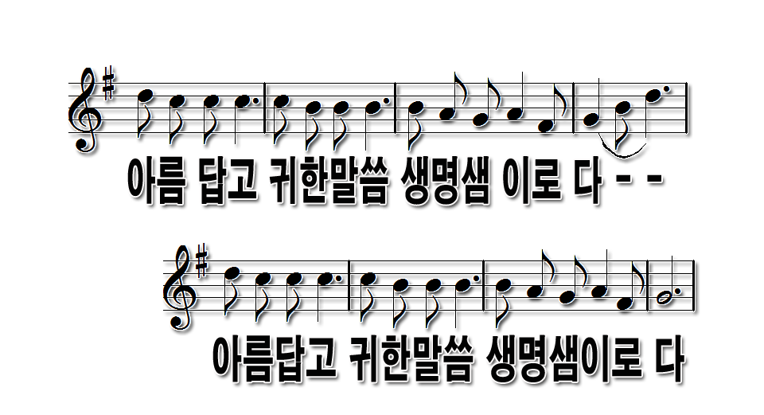

Slide 25
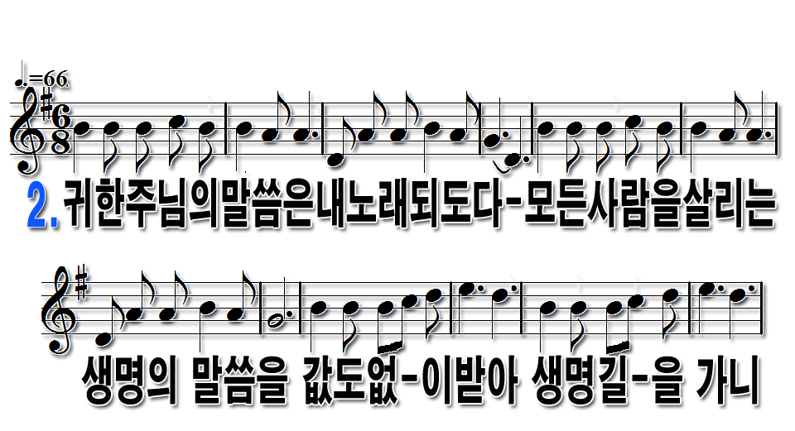

Slide 27
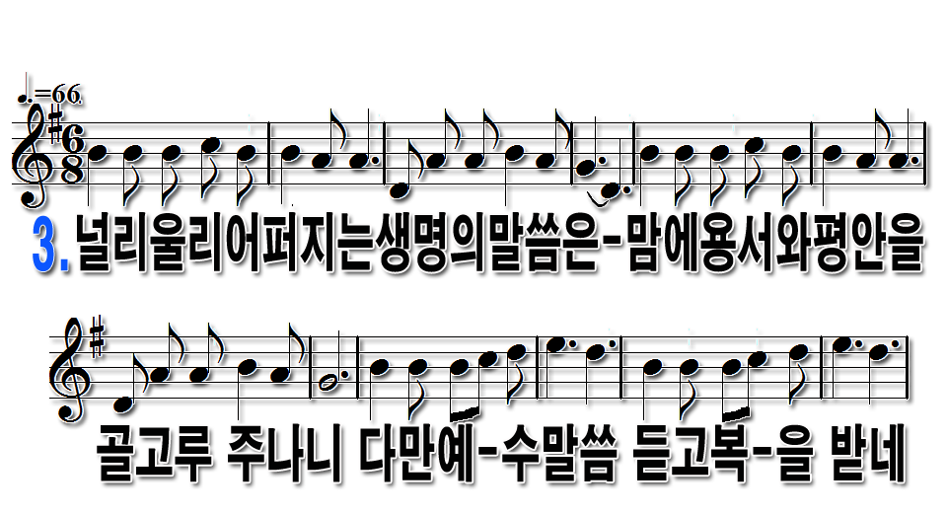

Slide 28
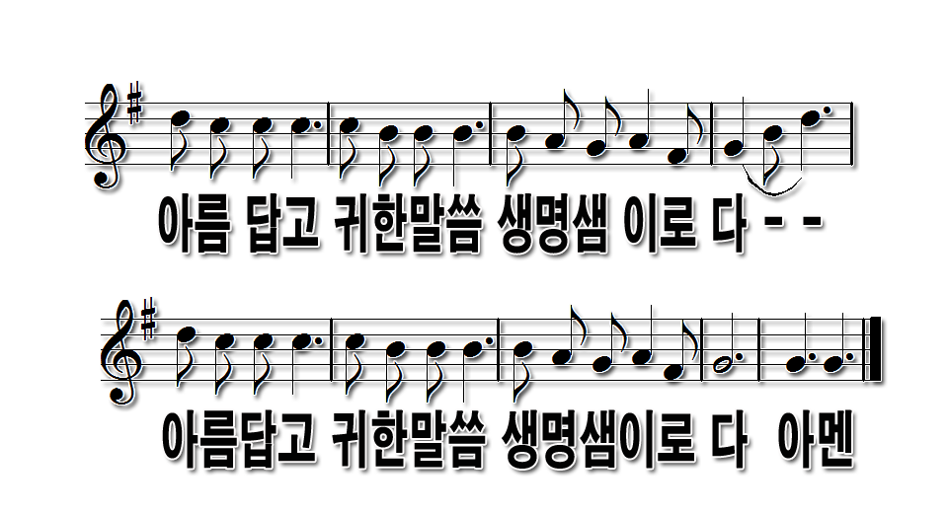

Slide 29
헌금 기도 – 이하람 어린이

Slide 30
광 고
1
2
3
Notes:
마우스 오른쪽 클릭 후 텍스트편집(문자열추가) 버튼 누른후 텍스트 삽입 바랍니다

Slide 31
주기도문
하늘에 계신 우리 아버지여
이름이 거룩히 여김을 받으시오며
나라가 임하시오며
뜻이 하늘에서 이루어진 것같이
땅에서도 이루어지이다
오늘 우리에게 일용할 양식을 주시옵고

Slide 32
우리가 우리에게 죄 지은 자를
사하여 준 것같이
우리 죄를 사하여 주시옵고
우리를 시험에 들게 하지 마시옵고
다만 악에서 구하시옵소서
나라와 권세와 영광이 아버지께
영원히 있사옵나이다 아멘.

